Slide 1
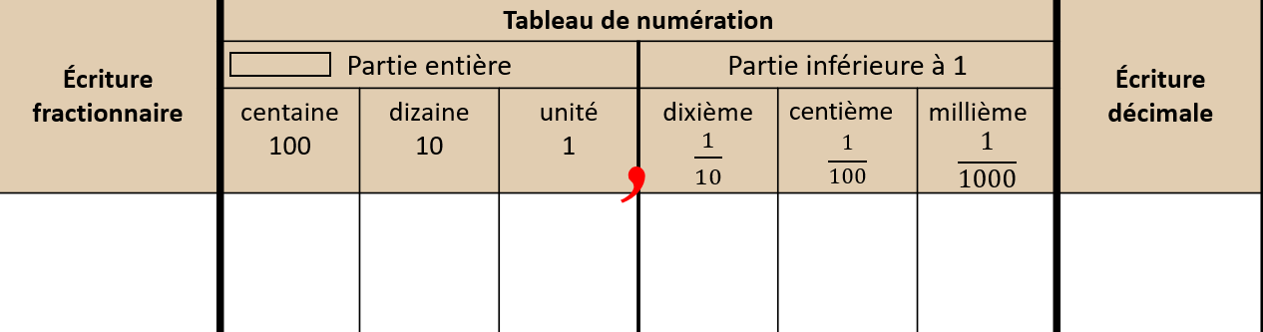
CM1
Aide le tailleur et le juge à passer d’une fraction décimale à un nombre décimal.
CM2
@Aliaslili : www.leblogdaliaslili.fr
Je passe d’une fraction décimale à un nombre décimal.
$\frac{84}{10}$ =
$\frac{16}{10}$ =
$\frac{73}{10}$ =
$\frac{27}{10}$ =
$\frac{68}{10}$ =
$\frac{56}{10}$ =
$$\frac{85}{10}\text{=}$$
$\frac{70}{10}\text{=}$
$$\frac{23}{10}\text{=}$$
$\frac{42}{10}\text{=}$
$\frac{7}{10}\text{=}$
$\frac{141}{10}\text{=}$
@Aliaslili : www.leblogdaliaslili.fr
Notes:
F 7 ligne A

Slide 2
CM1
Aide le tailleur et le juge à passer d’une fraction décimale à un nombre décimal.
CM2
@Aliaslili : www.leblogdaliaslili.fr
Je passe d’une fraction décimale à un nombre décimal.
$\frac{84}{10}$ =
$\frac{16}{10}$ =
$\frac{73}{10}$ =
$\frac{27}{10}$ =
$\frac{68}{10}$ =
$\frac{56}{10}$ =
$$\frac{85}{10}\text{=}$$
$\frac{70}{10}\text{=}$
7,0 ou 7
8,4
7,0 ou 7
8,4
8,5
2,7
8,5
2,7
$$\frac{23}{10}\text{=}$$
2,3
1,6
2,3
6,8
1,6
6,8
$\frac{42}{10}\text{=}$
4,2
4,2
$\frac{7}{10}\text{=}$
$\frac{141}{10}\text{=}$
0,7
7,3
0,7
5,6
7,3
5,6
14,1
14,1
@Aliaslili : www.leblogdaliaslili.fr
Notes:
F 7 ligne A

Slide 3
CM1
Aide le tailleur et le juge à passer d’une fraction décimale à un nombre décimal.
CM2
@Aliaslili : www.leblogdaliaslili.fr
Je passe d’une fraction décimale à un nombre décimal.
$\frac{41}{10}$ =
$\frac{95}{10}$ =
$\frac{14}{10}$ =
$\frac{55}{10}$ =
$\frac{28}{10}$ =
$\frac{37}{10}$ =
$$\frac{157}{100}\text{=}$$
$\frac{236}{100}\text{=}$
$$\frac{94}{100}\text{=}$$
$\frac{2}{100}\text{=}$
$\frac{400}{100}\text{=}$
$\frac{860}{100}\text{=}$
@Aliaslili : www.leblogdaliaslili.fr
Notes:
F 7 ligne b

Slide 4
CM1
Aide le tailleur et le juge à passer d’une fraction décimale à un nombre décimal.
CM2
@Aliaslili : www.leblogdaliaslili.fr
Je passe d’une fraction décimale à un nombre décimal.
$\frac{41}{10}$ =
$\frac{95}{10}$ =
$\frac{14}{10}$ =
$\frac{55}{10}$ =
$\frac{28}{10}$ =
$\frac{37}{10}$ =
$$\frac{157}{100}\text{=}$$
$\frac{236}{100}\text{=}$
5,5
4,1
1,57
2,36
$$\frac{94}{100}\text{=}$$
2,8
9,5
0,94
$\frac{2}{100}\text{=}$
0,02
$\frac{400}{100}\text{=}$
$\frac{860}{100}\text{=}$
3,7
1,4
4,00 ou 4
8,60 ou 8,6
Notes:
F 7 ligne B

Slide 5
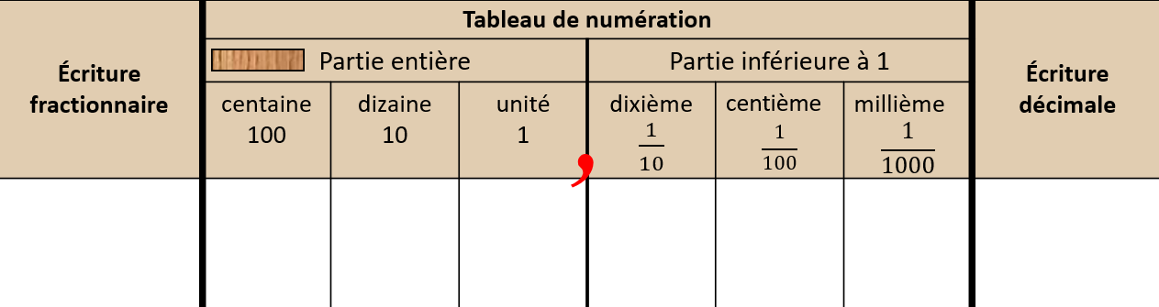
CM1
Aide le tailleur et le juge à passer d’une fraction décimale à un nombre décimal.
CM2
@Aliaslili : www.leblogdaliaslili.fr
Je passe d’une fraction décimale à un nombre décimal.
$\frac{63}{10}$ =
$\frac{30}{10}$ =
$\frac{26}{10}$ =
$\frac{84}{10}$ =
$\frac{51}{10}$ =
$\frac{90}{10}$ =
$$\frac{8461}{1000}\text{=}$$
$\frac{9}{1000}\text{=}$
$$\frac{3256}{1000}\text{=}$$
$\frac{50000}{1000}\text{=}$
$\frac{17}{1000}\text{=}$
$\frac{659}{1000}\text{=}$
@Aliaslili : www.leblogdaliaslili.fr
Notes:
F 7 ligne C

Slide 6
CM1
Aide le tailleur et le juge à passer d’une fraction décimale à un nombre décimal.
CM2
@Aliaslili : www.leblogdaliaslili.fr
Je passe d’une fraction décimale à un nombre décimal.
$\frac{63}{10}$ =
$\frac{30}{10}$ =
$\frac{26}{10}$ =
$\frac{84}{10}$ =
$\frac{51}{10}$ =
$\frac{90}{10}$ =
$$\frac{8461}{1000}\text{=}$$
$\frac{9}{1000}\text{=}$
8,4
6,3
8,461
0,009
$$\frac{3256}{1000}\text{=}$$
5,1
3,0 ou 3
$$\frac{3256}{1000}\text{=}$$
3,256
$\frac{50000}{1000}\text{=}$
50,000 ou 50
$\frac{17}{1000}\text{=}$
$\frac{659}{1000}\text{=}$
9,0 ou 9
2,6
0,017
0,659
@Aliaslili : www.leblogdaliaslili.fr
Notes:
F 7 ligne C

Slide 7
CM1
Aide le tailleur et le juge à passer d’une fraction décimale à un nombre décimal.
CM2
@Aliaslili : www.leblogdaliaslili.fr
Je passe d’une fraction décimale à un nombre décimal.
$\frac{80}{10}$ =
$\frac{127}{10}$ =
$\frac{5}{10}$ =
$\frac{62}{10}$ =
$\frac{13}{10}$ =
$\frac{98}{10}$ =
$$\frac{739}{1000}\text{=}$$
$\frac{426}{100}\text{=}$
$$\frac{42}{10}\text{=}$$
$\frac{31590}{1000}\text{=}$
$\frac{53}{100}\text{=}$
$\frac{53}{100}\text{=}$
$\frac{281}{10}\text{=}$
@Aliaslili : www.leblogdaliaslili.fr
Notes:
F 7 ligne D

Slide 8
CM1
Aide le tailleur et le juge à passer d’une fraction décimale à un nombre décimal.
CM2
@Aliaslili : www.leblogdaliaslili.fr
Je passe d’une fraction décimale à un nombre décimal.
$\frac{80}{10}$ =
$\frac{127}{10}$ =
$\frac{5}{10}$ =
$\frac{62}{10}$ =
$\frac{13}{10}$ =
$\frac{98}{10}$ =
$$\frac{739}{1000}\text{=}$$
$\frac{426}{100}\text{=}$
6,2
8,0 ou 8
0,739
4,26
1,3
12,7
$$\frac{42}{10}\text{=}$$
$\frac{31590}{1000}\text{=}$
4,2
31,590 ou 31,59
$\frac{53}{100}\text{=}$
9,8
$\frac{53}{100}\text{=}$
$\frac{281}{10}\text{=}$
0,5
0,53
28,1
@Aliaslili : www.leblogdaliaslili.fr
Notes:
F 7 ligne D

